Slide 1


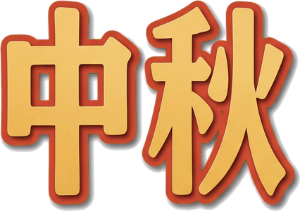
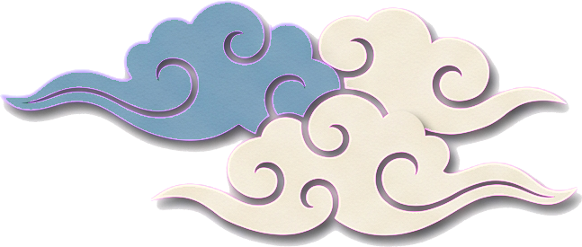
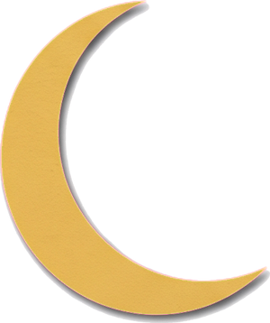
一枚月饼里的八百年
南宋的一张菜单上，月饼还只是一味「四时皆有」的点心
它和「团圆」发生关系，是三百年以后的事
2026 年中秋 · 公历 9 月 25 日
Notes:
今天要讲的不是怎么过中秋，而是中秋是怎么变成今天这个样子的。先给各位一个可能有点意外的事实：在南宋的一张点心菜单上，月饼只是一味随时都能点的市井小吃，跟团圆没有半点关系。它跟团圆挂上钩，是三百年以后的事。所以这一晚我们要顺着一枚月饼往回走，看看礼、诗、饼、传说、灯火、名录、假期这七层，各自是哪一代人加上去的。今年的中秋是公历九月二十五日，星期五。

Slide 2


三秋恰半，蟾兔正圆
八月十五不是随意挑的日子
古人自己给过两条理由
一 · 时序
《梦粱录》：「此日三秋恰半， 故谓之『中秋』」；月色倍明于 常时，又谓之「月夕」。
二 · 天象
此夜月亮最大、最圆、最亮； 别称还有秋节、仲秋节、八月节。
「稽于天道，则寒暑均； 取于月数，则蟾兔圆。」
2026 年中秋落在公历 9 月 25 日（国办发明电〔2025〕7 号）
唐 · 欧阳詹《玩月》诗序
Notes:
先解决一个最基本的问题：为什么偏偏是八月十五。古人自己给过两条理由，而且都写下来了。第一条是时序上的。南宋的《梦粱录》开篇就解释，这一天正好是秋天三个月的正中间，所以叫中秋；又因为这一夜的月色比平时明亮得多，所以还有个名字叫月夕。第二条是天象上的，这一夜月亮最大、最圆、最亮，古人还给它起过秋节、仲秋节、八月节这些别名。唐朝人欧阳詹在他的赏月诗序里把这两条合成了一句话：从天道上看，寒暑刚好持平；从月数上看，月亮刚好正圆。冷热适中而月相恰满，这就是八月十五被选中的全部理由。落到今年，就是九月二十五号那天晚上。

Slide 3

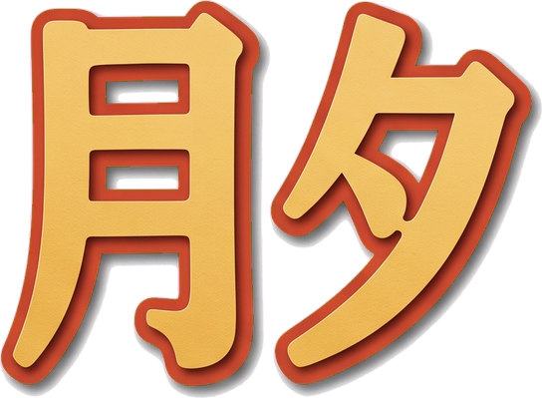
一 · 起：从一场祭仪到一个节日
它花了大约一千年，才从祭仪变成假日
Notes:
第一幕，我们从头说起。这一幕要讲的是，中秋先是一场祭仪，其次才是一批诗,最后才成为一个节日。它走完这段路，用了差不多一千年。

Slide 4

先有「中秋夜迎寒」，一千年后才有赏月的诗
唐代把神话接进月亮，赏月才从祭仪变成风尚
周代 · 礼
唐代 · 诗
中秋夜迎寒 · 中秋献良裘 秋分夕月（拜月）
神话入月，赏月大兴 从祭仪走向风尚
111
写八月十五赏月的唐诗
首
四万余首《全唐诗》中，写八月十五赏月者共 111 首， 出自 65 位诗人之手——赏月已是文人阶层的普遍习惯。
唐人赏月的去处：寺院与观星台 · 泛舟水滨 · 登山望月 · 值宿宫禁 · 置酒赋诗联句 · 借月思远人
Notes:
先看周代。那个时候文献里已经有中秋这两个字了，但它指的是时令和祭仪：中秋夜迎寒、中秋献良裘、秋分那天祭拜月亮。注意，这时候的中秋还不是一个节日，它是礼制的一部分。真正的转折发生在唐代，唐人把嫦娥、吴刚这些神话接进了月亮里，赏月这件事才从祭仪变成风尚。这个转变有多彻底，有一个数字可以说明：四万多首《全唐诗》里，专门写八月十五赏月的诗有一百一十一首，出自六十五位诗人之手。一百一十一首听着不多，但它意味着赏月已经是整个文人阶层的普遍习惯，而不是个别人的雅事。他们赏月的去处也很具体：寺院和观星台、泛舟水边、登山望月、值夜班时在宫里看月亮、摆酒赋诗联句，还有借着月亮思念远方的人。最后这一条，会一直延续到我们今天。

Slide 5
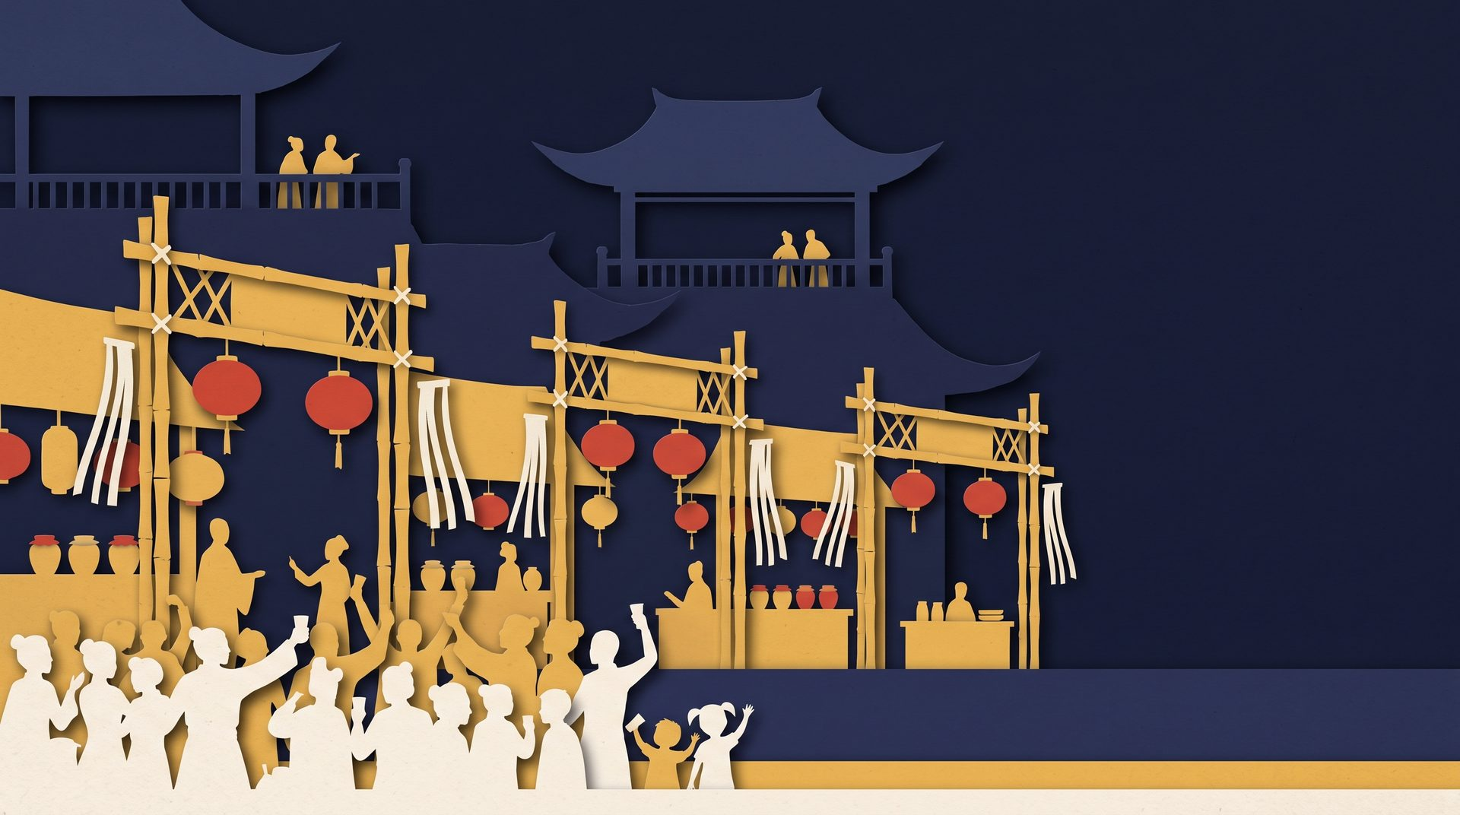
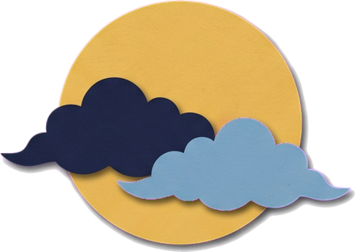
至午未间，家家无酒， 拽下望子
北宋定八月十五为中秋节
节前 · 酒市
诸店皆卖新酒，重新结络门面 彩楼花头；市人争饮。
节夜 · 通宵
贵家结饰台榭，民间争占酒楼 玩月；夜市骈阗，至于通晓。
结构性证据
《东京梦华录》卷八「中秋」条 与端午、七夕、中元、重阳并列。
Notes:
风尚变成节日，是在北宋。八月十五被正式定为中秋节，而开封这座城替它作了证。《东京梦华录》里专门有一条写中秋，先写节前的酒市：各家店铺都在卖新酒，门面重新扎起彩楼花头；市民抢着喝，到了中午前后，家家的酒都卖光了，只能把招牌摘下来。再写节夜的城市：有钱人家在台榭上装饰起来，普通人抢着占酒楼看月亮；丝竹声鼎沸，街坊的孩子整夜嬉戏，夜市热闹到天亮。还有一个更有说服力的结构性证据：这一条在书里的位置，前后依次是四月八日、端午、七夕、中元、立秋、秋社、重阳。中秋已经和其他岁时节日并排成条了，这就是它成为节日最硬的证明。

Slide 6
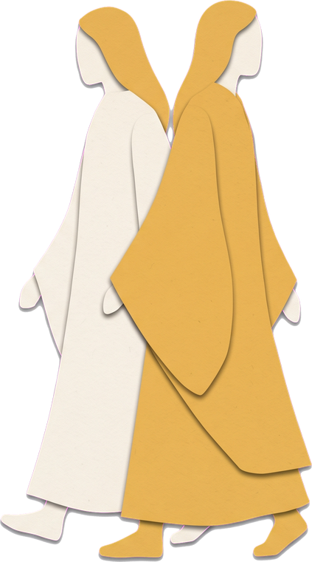
南宋 · 临安
虽陋巷贫窭之人……不肯虚度
王孙公子，富家巨室，莫不登危楼， 临轩玩月……至如铺席之家，亦登小小月台， 安排家宴，团子女，以酬佳节。虽陋巷贫窭之人， 解衣市酒，勉强迎欢，不肯虚度。
南宋 · 吴自牧《梦粱录》卷四
此夜天街卖买，直到五鼓，玩月游人，婆娑于市， 至晚不绝。盖金吾不禁故也。
这一夜，连宵禁都为它让路。
Notes:
到了南宋的临安，中秋已经不分阶层。《梦粱录》里这段话值得逐句听：王孙公子、富贵人家，没有不登上高楼、临着窗户赏月的；至于开铺子的人家，也会爬上自家的小月台，安排一桌家宴，把子女聚在一起，来酬答这个好节日；就算是陋巷里的穷人，也要脱下衣服换酒喝，勉强凑个热闹，不肯白白错过这一夜。三个阶层，一个都没落下。还有一个细节更能说明它的分量：这一夜天街上的买卖一直做到五更，赏月的游人在市上流连到天亮都不断，因为金吾不禁——也就是说，这一夜，连宵禁都为它让路。

Slide 7
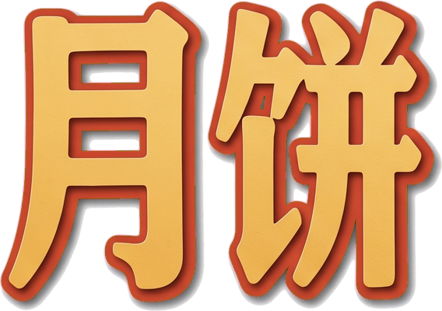
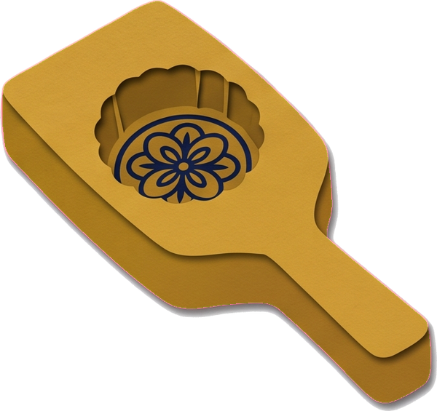
二 · 饼：这个词比这个习俗早三百年
如果南宋人已经在吃月饼，他们为什么不在中秋送？
Notes:
第二幕，我们只讲一样东西：月饼。这一幕的核心是一个时间差。月饼这个词，比中秋送月饼这个习俗，早了大约三百年。所以问题就来了：如果南宋人已经在吃月饼，他们为什么不在中秋送？

Slide 8
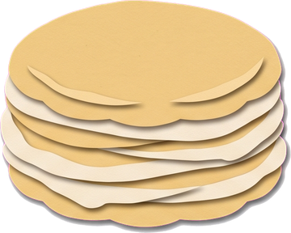
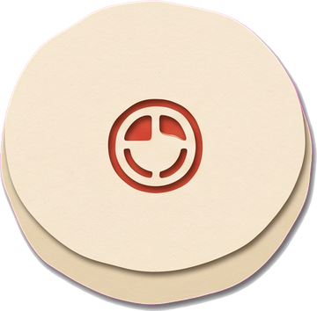
南宋菜单上的点心，怎么变成一饼值数百钱
被写进历史的顺序是：先有词，后有俗，再有价
南宋 · 《梦粱录》卷十六
「四时皆有，任便索唤」——只是市井小吃
南宋 · 《武林旧事》
列于临安五十余种蒸食之中，仍不属任何节日
明代 · 《西湖游览志余》
「民间以月饼相遗，取团圆之义」——时间、行为、意义齐了
明万历 · 《宛署杂记》 / 明末 · 《帝京景物略》
「有一饼值数百钱者」；「饼有径二尺者」——成了社交货币
「月饼」一词，比「中秋送月饼」这件事早了约三百年
Notes:
答案要分四步看，每一步都有文本落点。第一步在南宋，月饼这个词最早出现在《梦粱录》卷十六的荤素从食店里，跟芙蓉饼、菊花饼排在一起，注明四时皆有、任便索唤——一年四季都有，想吃随时点。它当时就是一味市井小吃，不属于任何节日。第二步还是南宋，周密的《武林旧事》把月饼列在临安五十多种蒸食当中，位置和上一步一样，还是一种普通点心。第三步跳到明代，田汝成的《西湖游览志余》写：八月十五日叫中秋，民间用月饼互相馈赠，取团圆的意思。这一句非常关键，因为它同时给出了时间、行为和意义三个要素，月饼和团圆是在这里绑上的。第四步是明代后期，《宛署杂记》记载士人和百姓家都在这个月做面饼互相赠送，市面上还用果子做馅，名目稀奇，有一块饼值好几百钱的；《帝京景物略》更夸张，说有直径两尺的饼。到这一步，月饼已经不只是点心，它成了社交货币。

Slide 9
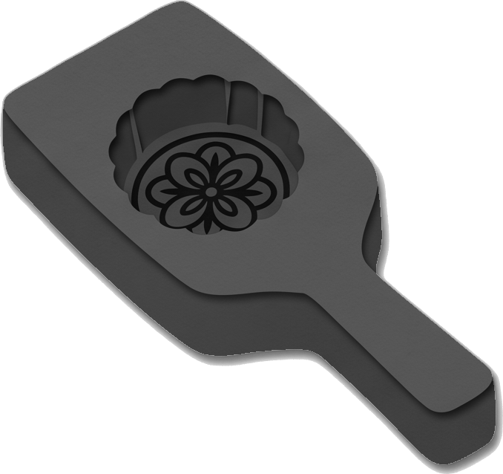


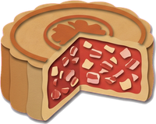
差别不在馅，在饼皮怎么起
依据现行国家标准 GB/T 19855—2023《月饼质量通则》
派式
产地
饼皮工艺
口感
代表品种
广式
广东
加或不加糖浆制饼皮，刷蛋后烘烤
柔软
蓉沙、果仁、蛋黄
苏式
苏州
另以粉油制酥，制酥皮后包馅烘烤
松酥、有酥层
蓉沙、果仁、果蔬
京式
北京
提浆制糖浆皮，或制松酥皮、酥皮
松酥或松软
提浆、自来白、自来红
潮式
潮汕
小麦粉或食用淀粉制皮，加或不加糖
酥、透
酥皮、水晶皮、奶油皮
滇式
云南
小麦粉和杂粮粉制皮，云腿等入馅
咸香
云腿、食用花卉
国标按地方派式分九类：广式、京式、苏式、潮式、滇式、晋式、琼式、台式、哈式——本页讲其中五个 冷知识：果仁总量不低于 20% 且仅限五种果仁 + 广东工艺，才叫「广式五仁」；莲子 100% 才叫「纯莲蓉」
Notes:
说到月饼，绕不开流派之争。但流派的分野其实不在馅，在饼皮怎么起。这个说法不是我编的，它写在现行的国家标准里，也就是二〇二三年发布、二〇二四年四月起实施的月饼质量通则。广式月饼产在广东，饼皮加或者不加糖浆，包馅成形以后刷蛋再烘烤，口感柔软，代表品种是蓉沙、果仁和蛋黄。苏式的关键在于另外用粉和油制酥，做成酥皮再包馅烘烤，所以成品有明显的酥层，口感松酥。京式用的是提浆工艺做糖浆皮，或者做成松酥皮、酥皮，口感松酥或者松软，自来白和自来红都属于这一派。潮式用小麦粉或者食用淀粉制皮，糖可加可不加，所以有酥皮、水晶皮和奶油皮的分别。滇式则用小麦粉掺杂粮粉制皮，馅料是云腿这一类，咸口。这里要补一句：国家标准按地方派式其实分了九类，除了这五个还有晋式、琼式、台式和哈式，我们今天只讲其中五个。另外两条冷知识：果仁总量不低于百分之二十，而且只用核桃、杏仁、橄榄、瓜子、芝麻这五种果仁，再按广东工艺做，才能叫广式五仁；莲子添加量必须是百分之百，才能叫纯莲蓉。

Slide 10

三 · 说：月亮里的三个人，来自三本书
嫦娥变成蟾蜍，出自《淮南子》吗？
Notes:
第三幕讲传说。月亮里的三个人，嫦娥、吴刚、玉兔，我们从小就听。但我想先问一个问题：嫦娥变成蟾蜍这件事，出自《淮南子》吗？大多数人会点头。接下来这一页，可能会让各位改口。

Slide 11
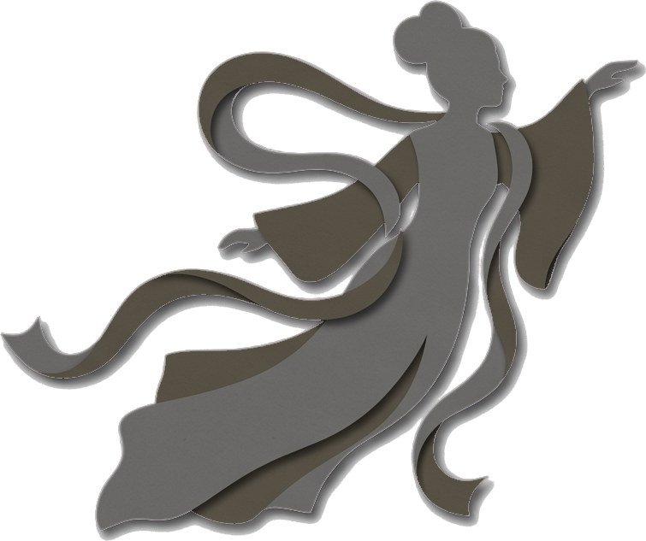
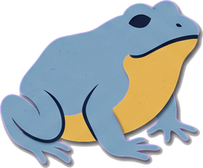

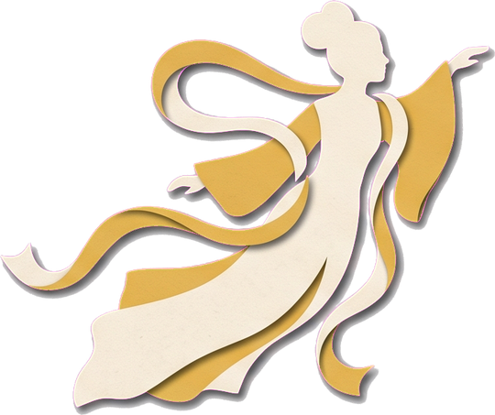
《淮南子》里没有蟾蜍
熟悉的嫦娥，是三部书叠加出来的形象
流行说法
核对原文
嫦娥奔月，化为蟾蜍 ——常被记在 《淮南子》名下
《淮南子·览冥训》原文只作 「姮娥竊以奔月」 全段无「蟾蜍」，且作「姮娥」
《归藏易》· 先秦
《淮南子》· 西汉
《灵宪》· 东汉张衡
「羿毙十日，恒娥奔月」 秦简仅存两枚残简
「姮娥竊以奔月」 无蟾蜍，用「姮娥」
「托身于月，是为蟾蜍」 化蟾之说出于此
刘安编《淮南子》避汉文帝刘恒之讳，改「恒」为「嫦」 ——「恒我」遂演变为「嫦娥」与「姮娥」，后人混用
Notes:
答案是：不出自《淮南子》。流行说法把嫦娥奔月化为蟾蜍整件事都记在《淮南子》名下，但核对原文就会发现，《淮南子·览冥训》那一段只写到姮娥偷了不死药奔向月亮，全段既没有蟾蜍，用的字也是姮娥而不是嫦娥。化蟾这个说法，实际出自东汉张衡的《灵宪》，那里才写姮娥托身于月，是为蟾蜍。所以这个形象是三本书叠加出来的。比《淮南子》更早的一层是《归藏易》，刘勰在《文心雕龙》里引它说羿射落十个太阳、恒娥奔月；一九九三年出土的秦简里，这一条只剩两枚残简。名字为什么会变，也有确切的解释：刘安编《淮南子》的时候要避汉文帝刘恒的名讳，把恒改成了嫦，恒我于是演变成嫦娥和姮娥，后人就混着用了。一个避讳，造成了一千多年的两个名字。

Slide 12
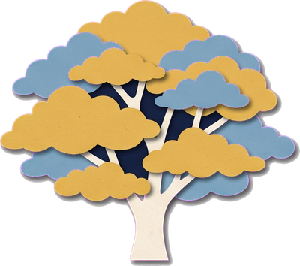
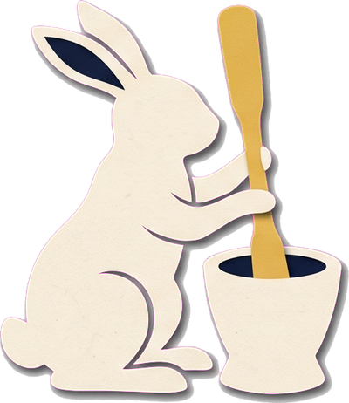
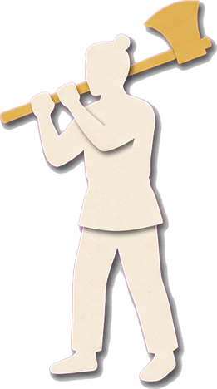
树创随合，长跪捣药
一个讲无尽的重复，一个讲无尽的等待
吴刚 · 伐桂
玉兔 · 捣药
月桂高五百丈，下有一人常斫之， 树创随合。学仙有过，谪令伐树。
玉兔长跪捣药蛤蟆丸，奉上陛下一玉盘， 服此药可得神仙。——汉乐府《董逃行》
吴刚伐桂始见唐 · 段成式《酉阳杂俎》；「月中有桂」更早见晋 · 虞喜《安天论》；饮桂花酒的习俗与此相连
Notes:
另外两位的故事要短一些，但意象很强。吴刚伐桂最早见于唐代段成式的《酉阳杂俎》：月亮里的桂树高五百丈，树下有一个人不停地砍，砍出的伤口随砍随合。这个人姓吴名刚，西河人，学仙的时候犯了过错，被罚在这里伐树。请注意树创随合这四个字，它讲的是一种永远完不成的劳作。玉兔捣药出自汉乐府的《董逃行》：玉兔长跪着捣蛤蟆丸，捧上一个玉盘，说吃了这药可以成仙。它讲的则是一种永远的等待。顺便说一句，月中有桂这个说法比吴刚更早，晋代虞喜的《安天论》里就有了；我们中秋喝桂花酒的习惯，也是从这条线上来的。

Slide 13
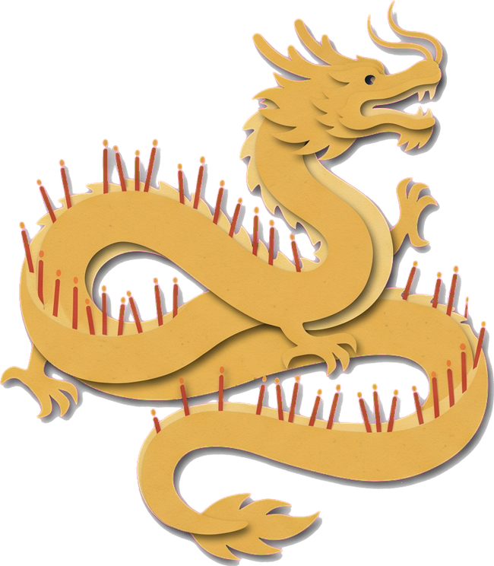
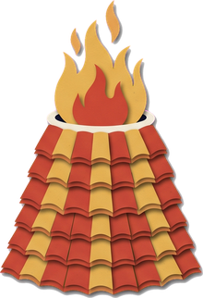
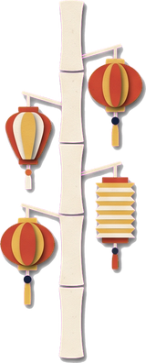
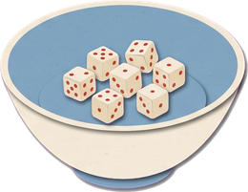
同一个晚上，有人扎火龙，有人掷骰子
中秋从来不是一种过法
香港大坑 · 舞火龙
相传光绪六年（1880）瘟疫， 村民扎火龙巡游驱瘟。 龙骨内插满点燃的线香； 八月十四开光，连巡三晚， 十六晚「游大运」后投龙入海。
江西烧塔 · 瓦子灯
湖广以瓦片叠塔燃灯， 称「瓦子灯」；江西烧塔 分垒塔、烧塔、封塔三段。
广东香港 · 树中秋
彩灯竖于高杆， 又称「竖中秋」。
福建厦门 · 博饼
江南明清 · 走月
六个骰子轮流投掷，博状元、榜眼、探花、 进士、举人、秀才六个等第，按等第取饼。
衣着华美，三五结伴，游街市、泛舟或 登楼观月华；明代曾有望月楼、玩月桥。
Notes:
第四幕回到人间。同一个晚上，中国人的过法差别大到超出想象。香港大坑的舞火龙，相传起于光绪六年，也就是一八八〇年，当地发生瘟疫，村民扎了一条火龙巡游社区驱瘟，从此成俗。它的做法是在龙骨里插满点燃的线香；时间上是农历八月十四晚上在莲花宫开光，连着巡游三个晚上，十六晚举行游大运仪式之后把火龙投进海里，叫龙归天。灯的花样也不少：湖广一带用瓦片叠成塔来点灯，叫瓦子灯；江西的烧塔流程分垒塔、烧塔、封塔三段；广东和香港则是把各式彩灯竖在高杆上，叫树中秋。福建厦门有博饼，六个骰子轮流投掷，博状元、榜眼、探花、进士、举人、秀才六个等第，按等第拿大小不同的月饼。江南明清还有走月，人们穿得漂漂亮亮，三五结伴逛街市、泛舟或者登楼看月华，当时还有专门的望月楼和玩月桥。这些做法彼此之间几乎没有关系，它们只是共用了同一个日子。

Slide 14
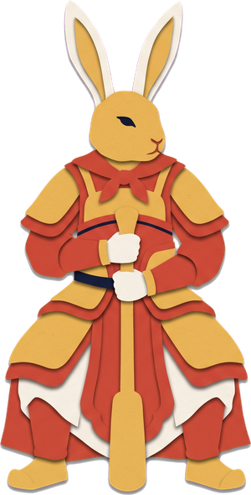
同一个编号 Ⅹ-5，写着五个地方的名字
一个主项加四个地方扩展项，不是一块笼统的牌子
Ⅹ-5
中秋节（主项）
2006 第一批 · 文化部申报 · 文旅部保护
中秋节（中秋博饼）
国家级非遗项目编号 · 民俗类 项目序号 453
2008 第二批 · 福建省厦门市
中秋节（泽州中秋习俗）
2011 第三批 · 山西省泽州县 · 珏山吐月
中秋节（秋夕）
2011 第三批 · 吉林省延边朝鲜族自治州
中秋节（大坑舞火龙）
2011 第三批 · 香港特别行政区
泥塑（北京兔儿爷）
是另一条目：Ⅶ-47 序号 346 · 传统美术 2014 年第四批公布
名录本体：国发〔2006〕18 号，2006 年 5 月 20 日公布第一批国家级非遗名录 共 518 项、十个类别，其中民俗类 70 项
Notes:
这种多样性，在国家级非物质文化遗产名录里被完整地记了下来。中秋节在名录里的编号，属于民俗类的第五项，项目序号是四百五十三。有意思的是，这一个编号下面挂着五条记录。主项是二〇〇六年第一批公布的，由文化部申报、文化和旅游部保护。另外四条是地方扩展项目：二〇〇八年第二批的中秋博饼，来自福建厦门；二〇一一年第三批的泽州中秋习俗，来自山西泽州，当地的珏山被称为中国赏月名山；同一批的秋夕，来自吉林延边朝鲜族自治州；还有同一批的大坑舞火龙，来自香港特别行政区。所以中秋的非遗身份不是一块笼统的牌子，是一个主项加四个地方扩展项。名录本体是国务院二〇〇六年五月二十日公布的第一批国家级非遗名录，一共五百一十八项、十个类别，其中民俗类七十项。最后提醒一点，北京兔儿爷是另一个条目，属于传统美术类，二〇一四年第四批才公布，跟中秋节主项不要合并着说。

Slide 15
法定是一天，我们过的是三天
中秋成为法定假日只有十八年
1949
2008
2025
政务院发布《全国年节及 纪念日放假办法》
国务院令第 513 号施行，新增 「中秋节，放假 1 天」
国令第 795 号施行，增除夕与 5 月 2 日；中秋仍为 1 天
口径提醒
1.07
2026 年中秋「9 月 25 日至 27 日 放假共 3 天」是调休后的实际假期； 法定节假日始终是 1 天。
亿人次
2024 年中秋假期全国国内出游（较 2019 同期 +6.3%）
出游总花费 510.47 亿元
月饼产量约 30 万吨，销售额约 200 亿元
月饼数据为中国焙烤食品糖制品工业协会 2024 年预计值；2025 年的 8.88 亿人次是国庆＋中秋合并 8 天口径，不与中秋单独口径比较
Notes:
最后看今天。有一个常见的误解需要澄清：中秋放假三天，但法定节假日只有一天。这条线是这样走的：一九四九年政务院发布《全国年节及纪念日放假办法》，此后修订过四次。真正的转折在二〇〇八年——二〇〇七年那次修订由国务院令第五百一十三号公布，从二〇〇八年一月一日起施行，新增了中秋节放假一天这一条，中秋从这一年起才成为中国内地的法定节假日。到现在也只有十八年。二〇二五年施行的最新修订增加了除夕和五月二日，中秋的法定假期仍然是一天。所以今年九月二十五号到二十七号放假三天，是调休以后的实际假期，跟法定天数是两回事。规模上给三个数：二〇二四年中秋假期，全国国内出游一点零七亿人次，出游总花费五百一十点四七亿元，按可比口径比二〇一九年同期分别增长百分之六点三和百分之八；月饼这一头，行业协会预计当年产量大约三十万吨、销售额大约两百亿元。这里也要小心口径：二〇二五年那个八点八八亿人次，是国庆和中秋合并八天的数字，不能拿来跟中秋单独的口径比。

Slide 16

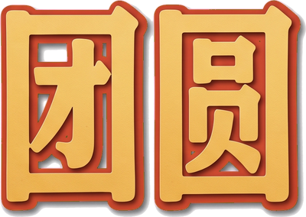
丙辰中秋，欢饮达旦，大醉，作此篇，兼怀子由。
但愿人长久， 千里共婵娟。
1076 年（熙宁九年）中秋，苏轼在密州任太守； 作此词时，他与胞弟苏辙分别已七年。
这条线的末端是今晚：同一轮月亮， 第九百五十次照着有人在等另一个人。
苏轼《水调歌头 · 明月几时有》，1076 年作于密州
Notes:
讲了一晚上考据，最后我想把它交还给一个人。一〇七六年，也就是北宋熙宁九年的中秋，苏轼在密州做太守。他因为跟王安石这些变法者政见不同，自己请求外放，写这首词的时候，他和弟弟苏辙已经分别七年没能团聚。小序里他自己写得很清楚：丙辰中秋，欢饮达旦，大醉，作此篇，兼怀子由。然后就是那两句——但愿人长久，千里共婵娟。我们今天讲的这条线，从《梦粱录》记下月饼这两个字算起，将近八百年；从这首词算起，正好九百五十年。这条线的末端就是今晚：同一轮月亮，第九百五十次照着有人在等另一个人。

